Slide 1
GERDA Geschützter E-Rezept-Dienst der Apotheken
Dr. Günther Hanke
Präsident Landesapothekerkammer Baden-Württemberg

Slide 2
Status Quo
Modellprojekte Ärzteschaft
Keine GKV-Rezepte
Doc direct
Teleklinik & KV
Keine Patienten-Authentifizierung
Privatrezepte über privat betriebene Plattform
GERDA

Slide 3
GERDA stellt sicher,…
dass ein einheitliches System durch neutralen Akteur und unter staatlicher Kontrolle auf dem Markt ist.
dass es eine einheitliche Schnittstelle für Ärzte und Apotheken gibt.
dass der Patient freie Arzt- und Apothekenwahl hat.
dass das e-Rezept kein Handelsobjekt wird.
dass das sicherste Verschlüsselungsverfahren beim e-Rezept angewendet wird.
dass die Voraussetzungen für die Gematik-Infrastruktur gegeben sind.

Slide 4
Welche Chancen bietet GERDA für Ärzte und Krankenkassen?
Ärzte
Krankenkassen
Vereinfachung der Abläufe
Leichtere Rezeptprüfung
Patientenvorteile des E-Rezepts können sich positiv auf das Arzt-Patienten-Verhältnis auswirken
Erleichterte Datenverarbeitung
Weniger Klärungsfälle bzw. Rückfragen der Apotheke, Vermeidung Neuausstellungen
Weniger Fehlerquellen durch weniger Medienbrüche
Effiziente Arzt-Apotheken-Kommunikation

Slide 5
Wer steckt hinter GERDA?
LAK
LAV
NGDA
Förderung durch Ministerium für Soziales und Integration
Gespräche mit Akteuren im Gesundheitswesen
GERDA
Geschützter E-Rezept-Dienst der Apotheken
Plan: Rollout Juni 2019

Slide 6
Abstimmungsstatus der Verordnungstypen
Abgestimmte Verordnungstypen (ABDA/KBV)
Zu Beginn nicht unterstützte Verordnungstypen
Muster 16 (GKV)
Privatrezepte (PKV)
Sonderformen von Muster 16 (GKV)
Sonderformen von Verordnungen
Standard-Verordnung (GKV)
Standard-Verordnung (PKV)
Hilfsmittelrezepte
BTM-Rezept
Rezepturen (Freitext)
Grünes Rezept (PKV & GKV)
Dauerverordnungen
T-Rezept
Parenteralia-/Zyto-/Auseinzelungs-VO (Freitext)
Einzelimporte nach §73 AMG
Sprechstundenbedarf
Nicht-GKV-Versicherte (Sozialamt, BG, Post)
Optional (Heilberufesektion):
Synergien durch Synchronisierung paralleler Aktivitäten nutzen:
Quelle: NGDA
Dosierungsinformationen (z. B. Blister)
Wirkstoffverordnung (zunächst WG14)
Entlassrezepte
Notes:
Heilberufesektion: Ist eine Verordnungsebene auf dem Rezept, ein Bereich auf dem heilberufliche Informationen stehen
WG 14: Die Wirkstoffverordnung enthält eine eindeutige Codierung, bestehend aus einer sechsstelligen Zahlenfolge (WG14-Nummer) - getrennt durch zwei Raute-Zeichen am Anfang und Ende - sowie der Standardverordnungszeile mit Mengenangabe. Bsp.: #039263#Ramipril 5mg TAB 100 St N§#1op#

Slide 7
Informationsmodell E-Verordnung
Element | Beschreibung
Rezept ID
Typ | Rezepttyp z.B. Muster16
Rezeptmerkmale | Ausstellungsdatum, Hilfsmittel, Impfstoff, Sprechstundenbedarf, Begründungspflicht, Zuzahlungsstatus, Noctu, Sonstige, Unfall, Unfalltag, Unfallbetrieb, Weitere Kennzeichen
Verordnungszeilen
 | aut idem, Menge, PZN, Handelsname, Normpackungsgröße, PackungsgrößeMenge, PackungsgrößeEinheit, Darreichungsform, Einnahmeinformation
 | aut idem, Freitext
Arzt | LANR, Name, Vorname, Telefon, Berufsbezeichnung
Betriebsstätte | BSNR, Anschrift
Vertragsarztstempel | Freitext
Kostenträger | KassenIKNr, Kassenname, Kostenträgertyp
Quelle: NGDA
Die Inhalte wurden zwischen KBV und ABDA konsentiert.
Notes:
LANR - Lebenslange Arztnummer:
Ist eine neunstellige Nummer, die die zuständige Kassenärztliche Vereinigung bundesweit an jeden Arzt und Psychotherapeuten vergibt, der an der vertragsärztlichen Versorgung teilnimmt.

Slide 8
Der Weg des e-Rezeptes vom Arzt zum Patienten
NGDA
Praxis / KH (ambulant)
Verschlüsseltes e-Rezept e-Rezept-ID
Apotheke
WaWi
e-Rezept Fachdienst
Erfolg/Fehler
E-Verordnung
e-Rezept-ID
verschlüsseltes e-Rezept
e-Rezept-Schlüssel
e-Rezept-ID
Quelle: NGDA – Vereinfachte Darstellung.
Patienten-
Service
Patienten-System Provider

Slide 9
Der Weg des e-Rezeptes vom Patienten zur Apotheke
Praxis / KH (ambulant)
NGDA
Apotheke
WaWi
e-Rezept Fachdienst
Apotheken- Schlüssel
Apotheke suchen und
auswählen
Quelle: NGDA – Vereinfachte Darstellung.
Patienten-
Service
Patienten-System Provider

Slide 10
Der Weg des e-Rezeptes vom Patienten zur Apotheke
Praxis / KH (ambulant)
NGDA
Nachricht „Neues Rezept“ Rezept-ID
Apotheke
WaWi
e-Rezept Fachdienst
Statusinformation
senden
Mit Apothekenschlüssel verschlüsselter
e-Rezeptschlüssel
Rezept-ID
Statusinformation
abholen
Quelle: NGDA – Vereinfachte Darstellung.
Patienten-
Service
Patienten-System Provider

Slide 11
Der Weg des e-Rezeptes: Patient geht vom Arzt direkt in die Apotheke
NGDA
Praxis / KH (ambulant)
verschlüsseltes e-Rezept e-Rezept-ID
Apotheke
WaWi
e-Rezept Fachdienst
Erfolg/Fehler
E-Verordnung
e-Rezept-Schlüssel
e-Rezept-ID
z.B. QR-Code
e-Rezeptschlüssel
Rezept-ID
z.B. QR-Code
QR-Code (optional)
Quelle: NGDA – Vereinfachte Darstellung.
Patienten-
Service
Patienten-System Provider

Slide 12
Der Weg des e-Rezeptes zur Krankenkasse
Verschlüsseltes e-Rezept und Echtheitszertifikat
Verschlüsselte E-Dispensierung
NGDA
Apotheke
Apothekenrechenzentrum
Krankenkasse
WaWi
E-Rezept Fachdienst
Status
In Abrechnung
Quelle: NGDA – Vereinfachte Darstellung.
Notes:
Fachdienst stellt Apotheke, die e-Rezept beliefert hat ein Echtheitszertifikat aus:
Rezept-Id + ApoNr
E-Verordnung
Verschlüsselte E-Dispensierung
E-Verordnung
„Echtheitszertifikat“
Abgabeinformation
Was soll abgesichert werden?
Einlöseversuch durch Apotheker ohne tatsächliche Belieferung
Zusatzprüfung, falls Regelwerk in WaWi nicht hinreichend
Der E-Rezeptspeicher wurde umgangen (Versand E-Verordnung per E-Mail an Dritte)
Wie kann eine Mehrfachbelieferung des e-Rezeptes ausgeschlossen werden?
Fachdienst stellt sicher, dass ein E-Rezept nur durch eine Apotheke beliefert werden kann
Beim Status „In Abrechnung“: Ausstellung Echtheitszertifikat → Einzige Apotheke, die das Rezept beliefert hat

Slide 13
Der Weg des e-Rezeptes zur Krankenkasse
Apothekenrechenzentrum
Krankenkasse
Rechnung
TA3
TA4
Quelle: NGDA
Papierbelege
Notes:
Abrechnungsdaten in der TA3
Die TA3 bleibt unverändert, alle notwendigen E-Rezeptdaten werden vom RZ in die TA3 konvertiert
Die Lösung ist abwärtskompatibel
Mit hinreichender Verbreitung des E-Rezepts und Verfügbarkeit der TI kann eine neue Formatversion TA x entwickelt werden
Rezeptbild in der TA4
Das RZ erstellt aus den E-Rezeptdaten ein Ersatz-Rezeptbild (TIFF-Format) in Anlehnung an das Muster 16-Format
Das Ersatz-Rezeptbild enthält den Aufdruck „E-Rezept“
Die Übertragung erfolgt über die TA4
Über ein zusätzliches Meta-Tags im TIFF-Ersatzbild wird die E-Dispensierung inkl. E-Verordnung an die Krankenkasse übertragen

Slide 14
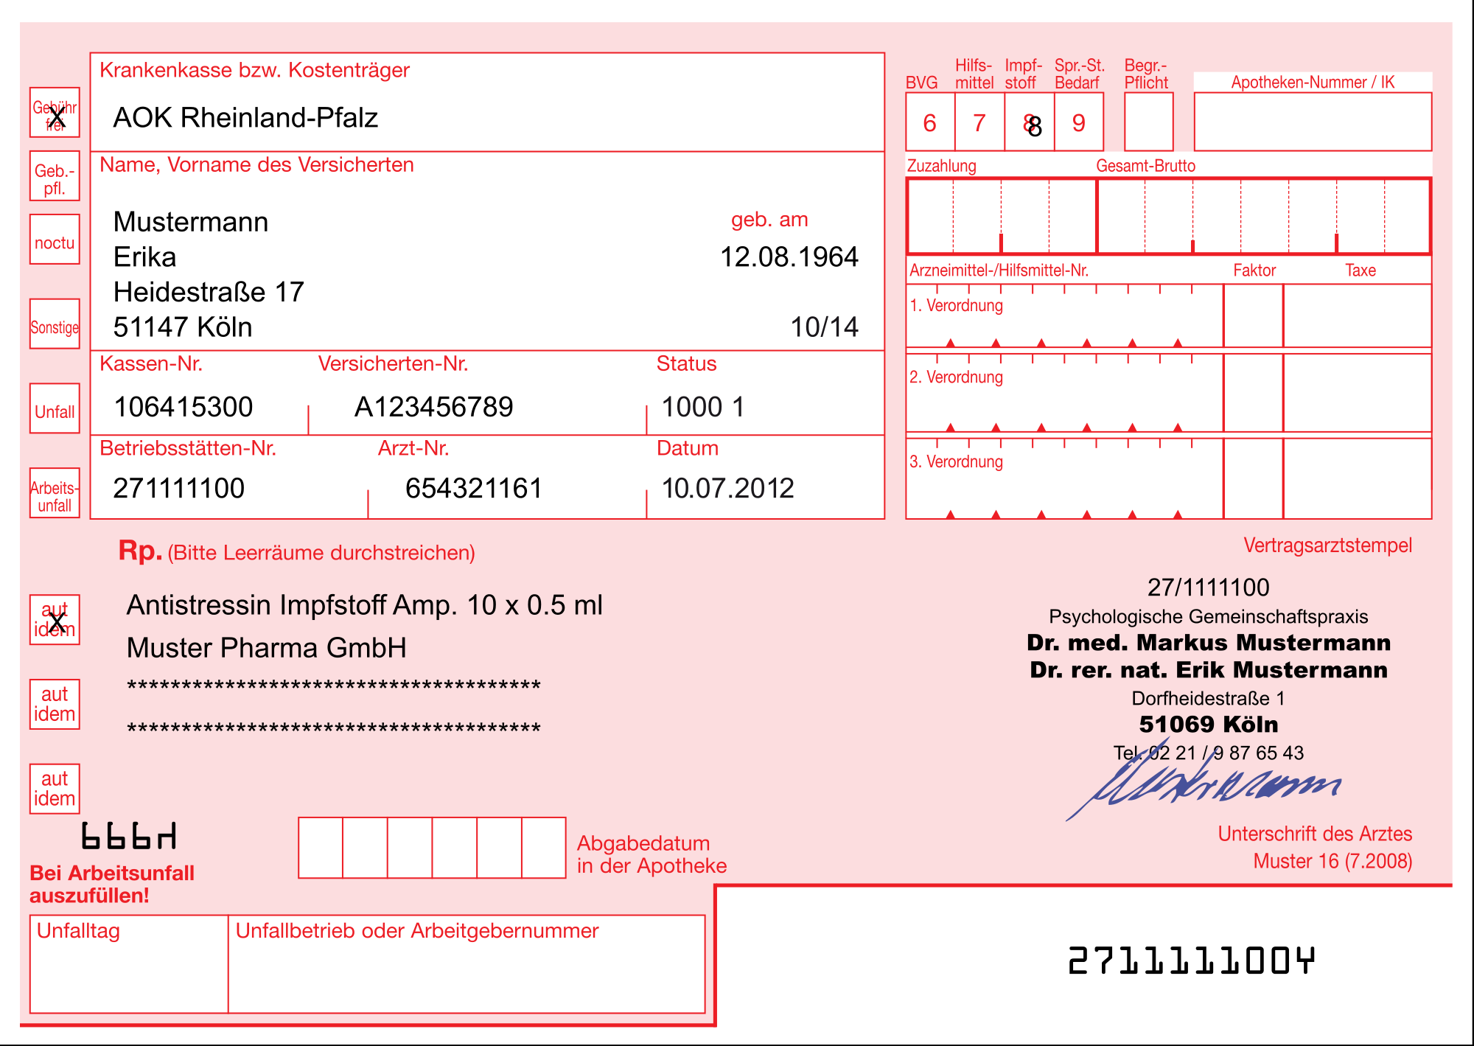
Patienten können ab November das eRezept nutzen
eRezept
Schnittstelle GERDA
Entwicklung Arzt- und Patientensystem
Zunächst Apotheken in Tuttlingen und Stuttgart

Slide 15
Vielen Dank!
Dr. Günther Hanke
Präsident
Landesapothekerkammer Baden-Württemberg
Villastraße 1
70190 Stuttgart

